Slide 1
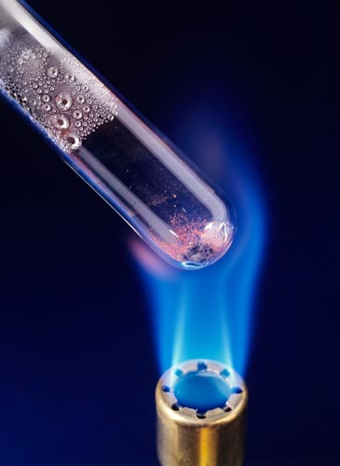
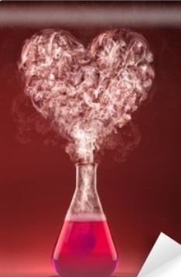
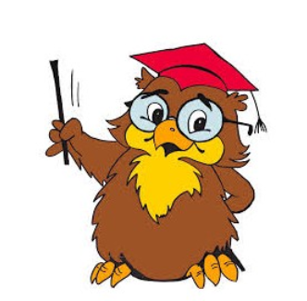
ENERGETICKÉ ZMENY PRI CHEMICKÝCH REAKCIÁCH

Slide 2

TERMOCHÉMIA
je vedný odbor chémie
skúma tepelné javy a energetické zmeny pri chemických reakciách
energia sa pri chemickej reakcii môže:
A) uvoľniť (vzniká pri reakcii)
B) spotrebovať (treba E na priebeh dodať)
Rozlišujeme preto 2 typy chemických reakcií:
EXOTERMICKÉ
ENDOTERMICKÉ

Slide 3
REAKČNÉ TEPLO = Q
veličina, ktorá udáva, koľko tepla sa pri chemickej reakcii uvoľní/spotrebuje
jednotkou je [kJ.mol⁻¹]
je rovné zmene entalpie ΔH (čítaj delta há))
Platí:
- určuje sa ako rozdiel entalpie produktov a reaktantov chemickej reakcie
-závisí od: teploty, tlaku aj od látkového množstva R(priamo úmerne)
Q= ΔH
ENTALPIA (H) = tepelný obsah látky
Q= ΔH = H_{prod.} – H_{reakt.}

Slide 4
TERMOCHEMICKÉ REAKCIE OBSAHUJÚ:
Chemické vzorce zlúčení/značky prvkov (špecifikujú reaktanty a produkty)
Skupenské stavy v zátvorke:
Hodnotu reakčného tepla Q alebo ΔH
(priamo v reakcii, alebo vedľa rekcie)
Pr. Ca(s) + 2 H₂O(l) → Ca (OH)₂(aq) + H₂(g) Δ H = - 431,1 kJ. mol⁻¹
g-gaseus – plynné l-liquidus – kvapalné s-solidus - tuhé aq-aqua - vodný roztok
Reakčné teplo chemickej reakcie, pri štandardných podmienkach označujeme ΔH⁰.
(štandardné podmienky: teplota 298,15 K , tlak 101,3 kPa)

Slide 5


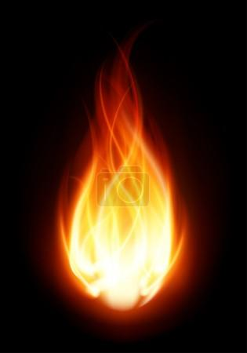
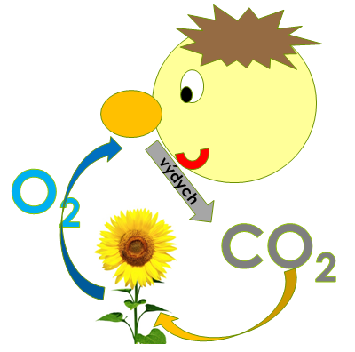
1. EXOTERMICKÉ REAKCIE
sú reakcie, pri ktorých sa teplo (energia) uvoľňuje.
napr. horenie (plynu,dreva, uhlia...), dýchanie
reakcia alkalických kovov napríklad sodíka s vodou
DYCH JE TEPLÝ
VYSKÚŠAJTE ☺
Horenie zemného plynu (metánu):
CH₄ (g) + 2O₂ (g) → CO₂ (g) + 2H₂O (g) + E(Q)

Slide 6
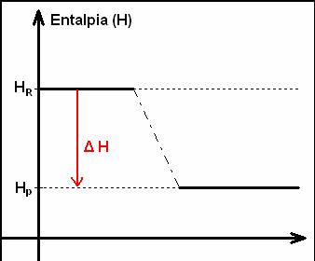

všeobecný zápis EXOTERMICKEJ chemickej reakcie:
reaktanty → produkty + teplo
Ak ΔH = H_{P} – H_{R}
a entalpia produktov je menšia ako entalpia reaktantov a preto má reakčné teplo zápornú hodnotu ☺
H_{R}
H_{P}
záporné číslo !!!
ΔH < 0
H_{R} – entalpia produktov
H_{P} – entalpia reaktantov
ΔH = H_{P} – H_{R}

Slide 7
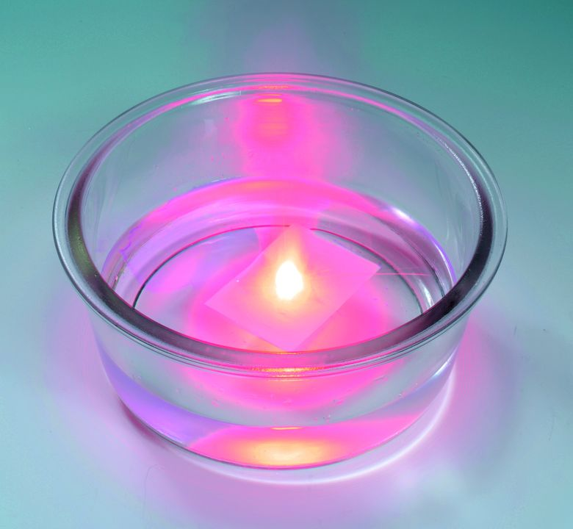
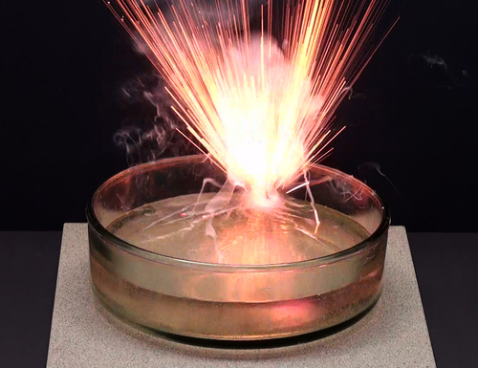
PRÍKLADY NA EXOTERMICKÉ REAKCIE
Je to OK?
K + H₂O → KOH + H₂(g) draslík + voda
Na(s)+ H₂O (l) → NaOH + H₂(g)
sodík + voda

Slide 8
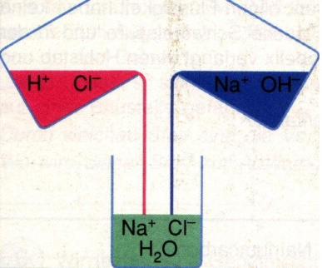
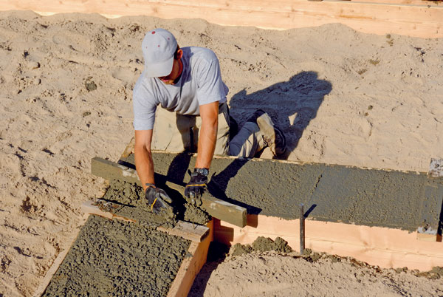
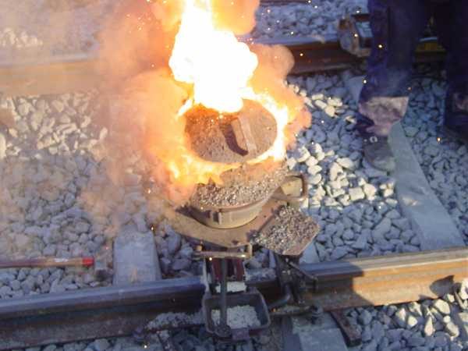
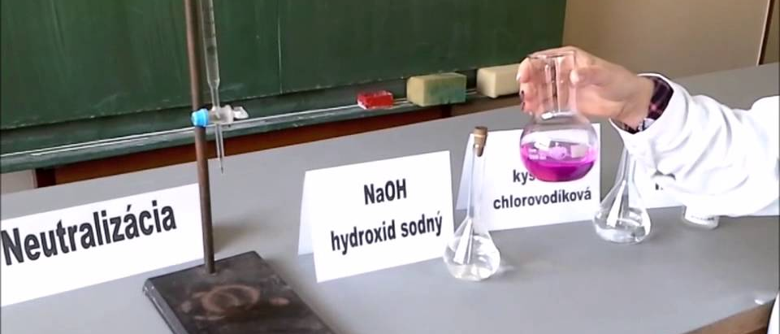
Neutralizácia tuhnutie malty aluminotermia zváranie koľajníc
Rozpúšťanie NaOH vo vode aj riedenie kyselín s vodou – kadička je teplá!!!!
Hasenie vápna – prudká exotermická reakcia!!!!!

Slide 9
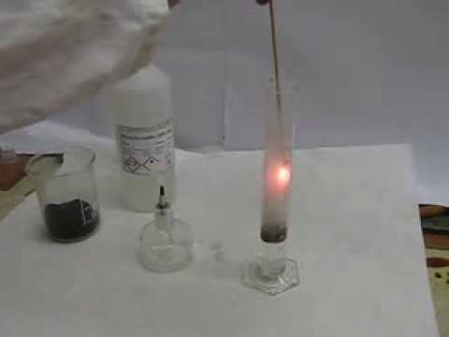
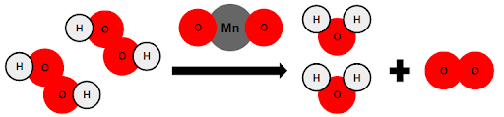
EXOTERMICKÁ REAKCIA Rozklad peroxidu vodíka katalyzátor je MnO₂ (burel) 2H₂O₂(aq) →O₂ (g) + 2H₂O (g) dôkaz kyslíka tlejúcou špajdlou, ktorá sa rozhorí ☺

Slide 10

2. ENDOTERMICKÉ REAKCIE
Sú reakcie, pri ktorých sa teplo spotrebúva, treba ho dodávať!!!
napr. varenie, pečenie, nabíjanie batérie, fotosyntéza, pálenie vápna, spracovanie železa

Slide 11
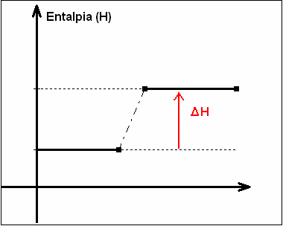
2. ENDOTERMICKÉ REAKCIE
Reakcie prebiehajú len za neustáleho dodávania tepla.
všeobecný zápis chemickej reakcie :
reaktanty → produkty
+ teplo
H_{R} – entalpia produktov
H_{P} – entalpia reaktantov
ΔH = H_{P} – H_{R}
Ak ΔH = H_{P} – H_{R}
a entalpia produktov je vyššia ako entalpia reaktantov a preto má reakčné teplo zápornú hodnotu ☺
H_{P}
kladné číslo !!!
ΔH > 0
H_{R}

Slide 12
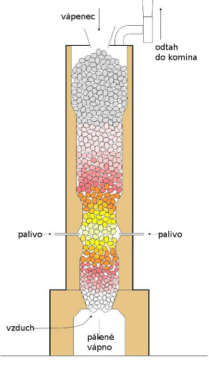
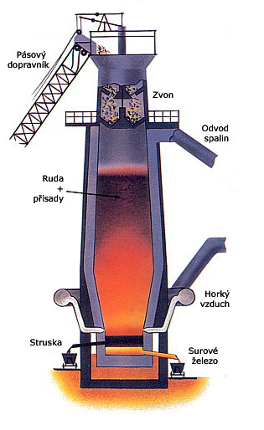
PRÍKLADY NA ENDOTERMICKÉ REAKCIE
2.Výroba železa
vo vysokej peci
USS KE 1800°C
– prevádzka 24 hodín
+950°C
CaCO₃ → CaO + CO₂
1.pálenie vápna

Slide 13
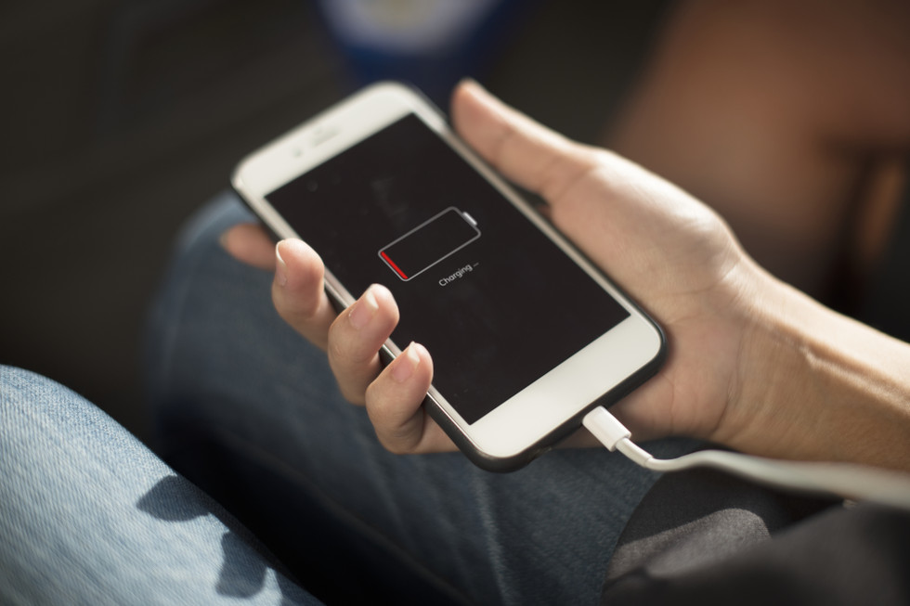
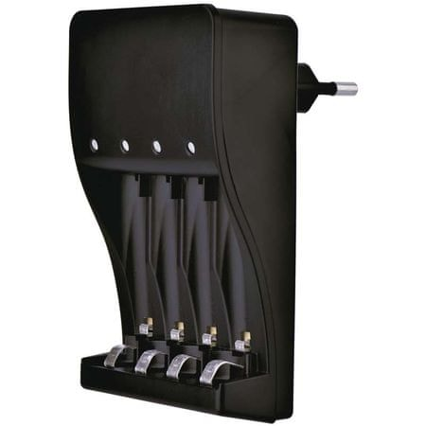
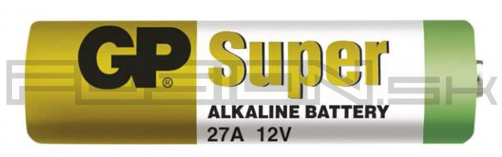
3.batérií napr. v telefóne 4. tvorba fosílnych palív vznik uhlia, ropy a zemného plynu 5.

Slide 14
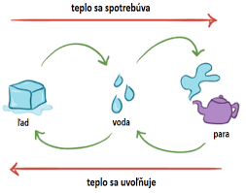
Topenie ľadu a vyparovanie – teplo treba dodať – ENDO dej
Kondenzácia vody(skvapalnenie) a mrznutie – teplo sa uvoľňuje – EXO dej

Slide 15

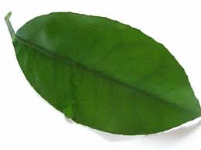
Porovnanie fotosyntézy a dýchania
Energia zo Slnka sa spotrebúva!!! ENDOTERMICKÁ R.
fotosyntéza
svetelná energia
6 CO₂ +12 H₂O C₆H₁₂O₆ + 6 O₂ + 6 H₂O
chlorofyl
dýchanie
Energia sa uvoľňuje – dych je teplý!!!! EXOTERMICKÁ R.

Slide 16
Fakty o priebehu chemických reakcií
Väčšina endotermických chemických reakcií prebieha len za stáleho dodávania tepla, teda za zahrievania
Horenie = exotermická reakcia, pri ktorej sa uvoľňuje E- teplo a svetlo
Na začiatok pri horení na priebeh reakcie je potrebné malú energiu na spustenie reakcie dodať – zápalka, iskra.... Až tak bude papier, drevo...horieť
Táto energia potrebná na iniciovanie (začatie) reakcie sa rovná aktivačnej energii Ea

Slide 17
Ako zapisujeme reakčné teplo k reakcii?
1. ENDOTERMICKÁ REAKCIA - 3 spôsoby ako to môžeme zapísať:
A) vpravo vedľa reakcie: CaCO₃(s) → CaO (s) + CO₂ (g) ΔH = 900 kJ.mol⁻¹
B) do reakcie k reaktantom (Ľ): CaCO₃(s) + 900 kJ.mol⁻¹ → CaO (s) + CO₂ (g)
C) do reakcie k produktom (P): CaCO₃(s) → CaO (s) + CO₂ (g) - 900 kJ.mol⁻¹
1. EXOTERMICKÁ REAKCIA - 3 spôsoby ako to môžeme zapísať:
A) vpravo vedľa reakcie: C(s) + O₂ (g)→ CO₂ (g) ΔH = - 395,5 kJ.mol-1
B) do reakcie k reaktantom(Ľ): C(s) + O₂ (g) - 395,5 kJ.mol⁻¹ → CO₂ (g)
C) do reakcie k produktom (P): C(s) + O₂ (g)→ CO₂ (g) + 395,5 kJ.mol⁻¹

Slide 18
DVA TERMOCHEMICKÉ ZÁKONY
Prvý termochemický zákon, autori Lavoiser a Laplace (1780):
„Hodnota reakčného tepla priamej a spätnej reakcie je rovnaká a líši sa len znamienkom.“
Príklad 1:
Ak vieme, že hodnota reakčného tepla reakcie je
2H₂ (g) + O₂ (g) → 2H₂O (g) ΔH₁ = - 483,9 kJ.mol⁻¹
Aká bude hodnota reakčného tepla pre spätnú (vratnú) reakciu?
2H₂O (g) → 2H₂ (g) + O₂ (g) ΔH₂ = ______________________

Slide 19
Príklad 2:
Pri syntéze dvoch mólov oxidu sírového z dvoch mólov oxidu siričitého a jedného mólu kyslíka sa uvoľní teplo 196 kJ.
2SO₂(g) + O₂(g) → 2 SO₃(g) ΔH = - 196 kJ.mol⁻¹
Pri rozklade dvoch mólov oxidu sírového, sa ___________________tepla spotrebuje.
2SO₃(g) → 2SO₂(g) + O₂(g) ΔH = ____________

Slide 20
Druhý termochemický zákon, autor Hess (1840):
„Reakčné teplo určitej reakcie sa rovná súčtu reakčných tepiel jej čiastkových reakcií.“
ΔH = ΔH₁ + ΔH₂ + .................
Príklad: Na základe termochemických rovníc čiastkových reakcií
1. Sn (s) + Cl₂ (g) → SnCl₂ (s) ΔH₁ = - 349,4 kJ.mol⁻¹
2. SnCl₂ (s) + Cl₂ (g) → SnCl₄ (l) ΔH₂ = - 195,2 kJ.mol⁻¹
určte reakčné teplo reakcie:
Riešenie:
Sn (s) + 2 Cl₂ (g) → SnCl₄ (l) ΔH = ?
ΔH = ΔH₁ + ΔH₂ = - 349,4 kJ.mol⁻¹ + (-195,2 kJ.mol⁻¹)
ΔH = - 544,6kJ.mol⁻¹

Slide 21
Tepelné javy pri rozpúšťaní tuhých látok vo vode – KI, NaCl, Na₂CO₃ . 10 H₂O, NaOH)
A) Pri rozpúšťaní tuhých látok sa teplo môže uvoľňovať (teplota stúpne).
Na častice rozpúšťanej látky sa viažu molekuly vody - teplo sa uvoľňuje. Zmena entalpie je záporná (ΔH < 0).
B) Pri rozpúšťaní tuhých látok vo vode, sa teplo môže pohlcovať (teplota klesne). Pri rozpúšťaní sa musí najskôr rozrušiť kryštálová štruktúra – teplo sa spotrebuje. Zmena entalpie je vtedy kladná (ΔH > 0).
(Pri rozpúšťaní tuhých látok vo vode sa na rozrušenie kryštálovej štruktúry spotrebuje určité množstvo tepla (zmena entalpie je kladná).
Pri hydratácii častíc rozpustenej látky sa teplo uvoľňuje (zmena entalpie je záporná). Výsledný tepelný efekt, ktorý nastáva po rozpúšťaní sa rovná súčtu tepelných efektov (hodnôt zmien entalpií čiastkových dejov).

Slide 22
To či sa teplo uvoľní alebo spotrebuje, závisí od množstva tepla, ktoré sa spotrebuje na rozrušenie kryštálovej štruktúry a od množstva tepla, ktoré sa uvoľní pri hydratácii iónov. Ak sa pri rozrušení kryštálovej štruktúry spotrebuje viac tepla ako sa uvoľní pri hydratácii iónov, tak rozpúšťanie je endotermický dej. Ak sa spotrebuje menej tepla ide o exotermický dej.)
Chemická látka | teplota roztoku po rozpustení | Teplo sa spotrebovalo/uvoľnilo ENDO/EXO REAKCIA
NaCl | klesla | spotrebovalo ENDOTERMICKÁ REAKCIA
NaOH | stúpla | uvoľnilo EXOTERMICKÁ REAKCIA
KI | klesla | spotrebovalo ENDOTERMICKÁ
Sóda bikarbóna | stúpla | uvoľnilo EXOTERMICKÁ REAKCIA

Slide 23
Typy reakčných tepiel
Štandardné zlučovacie teplo = je reakčné teplo chemickej reakcie, pri ktorej z prvkov v štandardnom stave vznikne 1 mol zlúčeniny v štandardnom stave)
Štandardné spalné teplo zlúčeniny je reakčné teplo chemickej reakcie, v priebehu ktorej sa 1 mol zlúčeniny v štandardnom stave zoxiduje na stabilný oxidačný produkt
Štandardné reakčné teplá značíme ∆H⁰zl a ∆H⁰sp
1.ZLUČOVACIE TEPLO = reakčné teplo reakcií, pri ktorých vzniká 1 mol zlúčeniny z prvkov.
2.SPALNÉ (SPAĽOVACIE) TEPLO = reakčné teplo reakcií, pri ktorých sa spáli 1 mol reaktantov za vzniku stabilných oxidačných produktov.
POZOR!!!!! NORMÁLNE PODMIENKY sú 0 °C (273,15 K) a tlak 101,325 kPa
štandardné podmienky: teplota 25 °C (298,15 K) a tlak 101,325 kPa

Slide 24
1.Výpočet ZLUČOVACIEHO reakčného tepla z tabuľkových hodnôt
Zlučovacie teplo reakcie vypočítame ako rozdiel súčtu zlučovacieho tepla produktov a súčtu zlučovacieho tepla reaktantov:
∆H⁰ =∑_{prod}│ν│(∆H⁰)_{zluč} - ∑_{reakt}│ν│(∆H⁰)_{zluč}
ν – stechiometrický koeficient !!!!!!!!!!!
Príklad 1:
Vypočítajte reakčné teplo reakcie:
CO₂(g) + H₂(g) → CO(g) + H₂O(g)
keď sú známe zlučovacie teplá
ΔH°_{zluč},_{CO2(g)} = -410,34 kJ.mol⁻¹
ΔH°_{zluč,CO(g)} = -124,74 kJ.mol⁻¹
ΔH°_{zluč},_{H2O}(g) = - 242,76.kJ mo1⁻¹
ΔH°_{zluč},_{H2}(g) = 0 kJ.mol⁻¹
Riešenie 1:
ΔH° = ∑_{prod}│ν│(∆H⁰)_{zluč} - ∑_{reakt}│ν│(∆H⁰)_{zluč}
ΔH° = (H°_{zluč,CO(g)} + H°_{zluč},_{H2O}(g)) - (H°_{zluč},_{CO2(g)} )
ΔH° = (- 124,74 kJ.mol⁻¹ + (- 242,76 kJ.mol⁻¹)) – ( - 410,34 kJ.mol⁻¹)
ΔH° = 42,84 kJ

Slide 25
1.Výpočet SPALNÉHO reakčného tepla z tabuľkových hodnôt
Zlučovacie teplo reakcie vypočítame ako rozdiel súčtu SPALNÉHO tepla
reaktantov a súčtu SPALNÉHO tepla produktov:
∆H⁰ =∑_{reakt.}│ν│(∆H⁰)_{spal.} - ∑_{prod.}│ν│(∆H⁰)_{spal.}

Slide 26
Escape room
https://www.flippity.net/sh.php?k=1QCbRaDTQlesVsDWKRjGBNfNL6ELEeIABlqoDger4x3k

